Slide 1
«Я– эксурсавод»

Slide 2
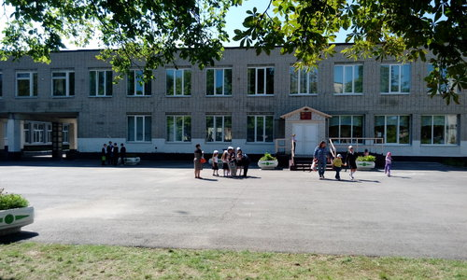
Школа № 9 г. Мазыра
Сёння мы пазнаёмімся з школай № 9 горада Мазыра. Гэта адна з самых лепшых школ, якіх у Мазыры 16. Яе пабудавалі прыкладна 50 гадоў назад і магчыма, што вашы бацькі вучыліся ў ёй. Зараз трохі аб тым што ў ёй знаходзіцца.

Slide 3
Школа падзелена на блокі - гэта старэйшы блок і малодшы. У малодшым блоку быў праведзены капітальны рамонт, каб дзецям было прыемна вучыцца.
У старэйшым блоку ёсць вялікая спартыўная зала, сталовая і шмат цікавых кабінетаў, у якія так хочацца зазірнуць.

Slide 4
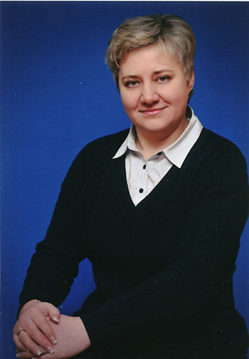
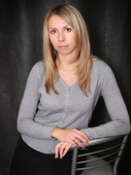
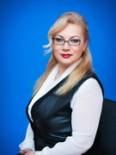
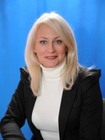
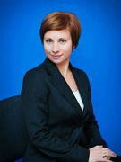
АДМІНІСТРАЦЫЯ ШКОЛЫ
Школай кіруе дырэктар Хамутоўская Вольга Аляксееўна, ёй дапамагаюць у гэтым нашы намеснікі, Шпіц Жанна Станіславаўна, Вягера Наталля Мікалаеўна, Кабраль Алена Анатольеўна і Крышкавец Алена Фёдараўна.

Slide 5
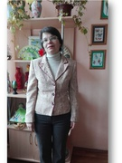
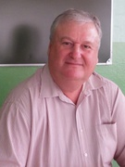
На першым паверсе ёсць два кабінеты працоўнага навучання: для дзяўчынак і хлопчыкаў. Там мы вучымся вышываць, вязаць і шыць. У дзяўчынак вядзе Ірына Мікалаеўна Данільчанка, а ў хлопчыкаў Гурэвіч Яўгеній Міхайлавіч. Хлопчыкі вучацца выразаць з дрэва розныя рэчы.

Slide 6
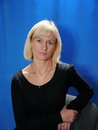
Калі падняцца на другі паверх, можна ўбачыць кабінеты біялогіі, у якіх мы вывучаем структуру розных арганізмаў, там ёсць аб'ёмныя мадэлі будовычалавека і жывёл, выкладае Наталля Мікалаеўна Хамлюк. Гэтак жа ёсць кабінет хіміі. У ім мы праводзім розныя досведы і вывучаем ператварэнне розных рэчываў, выкладае хімію Кечка Валянціна Міхайлаўна.

Slide 7
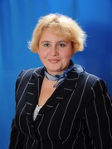
Калі падняцца на трэці паверх, то можна ўбачыць кабінеты рускай мовы і літаратуры, матэматыкі, гісторыі, геаграфіі, белорускай мовы і літаратуры, фізікі, англійскай мовы. Рускую мовў ў нас выкладае Кажадуб Наталля Алегаўна, на рускай мы становімся больш пісьменнымі і адукаванымі, у гэтым кабінеце шмат партрэтаў вядомых пісьменнікаў і кветак. У кабінеце матэматыкі мы звычайна вылічваем шмат прыкладаў і задач, у ім шмат сшыткаў і мелу. Матэматыку ў нас вядзе Таццяна Аляксандраўна Чарнова

Slide 8
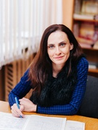
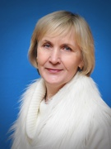
Калі прайсці яшчэ крыху далей, то можна ўбачыць кабінеты гісторыі, геаграфіі і фізікі. У кабінеце гісторыі мы вучым гісторыю праўлення розных краін і гэта вельмі цікава, гэтак жа ў гэтым кабінеце нямала карт і атласаў, выкладае гісторыю Мялік Вольга Сяргееўна. Наступны кабінет-гэта кабінет геаграфіі. Там мы вывучылі, чаму адбываюцца розныя прыродныя падзеі. Вядзе геаграфію Святлана Уладзіміраўна Морозька.

Slide 9
Пасля гэтага мы пройдзем у кабінет фізікі. Толькі будзьце асцярожныя, таму што парты прымацаваныя да падлогі і да іх праведзена электрычнасць. У гэтым кабінеце мы вывучаем розныя гіпотэзы, законы і пішам шмат практычных работ. У гэтым кабінеце ёсць незвычайныя глобусы. Вядзе ў нас фізіку Крот Святлана Анатольеўна.

Slide 10
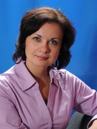
Калі прайсці яшчэ пару кабінетаў уперад, то можна ўбачыць кабінет англійскай мовы. Выкладае англійскую мову Глухава Жанна Мікалаеўна. Там мы вучым замежную мову і размаўляем на ёй. Пасля гэтага мы рушым услед у кабінет беларускай мовы і літаратуры. Вядзе беларускую мову Аксана Анатольеўна Паляшчук. На літаратуры мы вывучаем вядомых беларускіх паэтаў і пісьменнікаў, а на беларускай мове мы вучым нашу родную мова, таксама ў гэтым кабінеце ёсць інтэрактыўная дошка.

Slide 11
Спадзяюся вам спадабалася мая экскурсія. Чакаем вас у госці у нашу школу!
Судас Алена, 7 Б клас

